Slide 1


Java 面向对象程序设计
软件学院 贾伟峰

Slide 2
复习
第二次课的内容
设计模式
单例模式
private构造方法
文档
变量
方法
代码块
javadoc命令
jdk文档
学会使用文档
内部类
普通内部类
静态内部类
方法内部类
单例模式
static

Slide 3




面向对象三大特征
代码封装在类、方法中。程序运行时，把类“实例化”为对象，让对象执行操作，面向对象编程。
封装
？
继承
？
多态

Slide 4

Java中的继承
What
Why
代表一种所属关系
狗、猫属于动物类；
杨树、柳树属于树类。
……
狗、猫继承自动物；
杨树、柳树继承自树。
写过的代码不想再写，能不能复用？
Animal类写过，Dog类能不能复用？
Student类写过，研究生类能不能复用？
01
02
How
When
Dog extends Animal
Postgraduate extends Student
不同类之间有所属关系的时候。
03
04

Slide 5
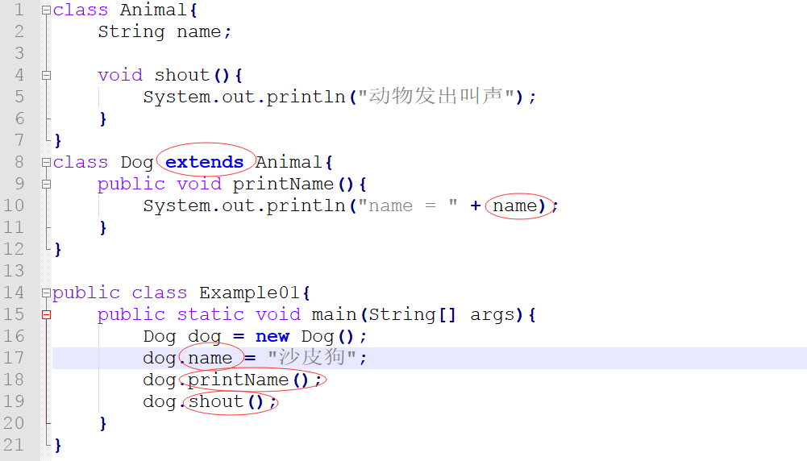
继承：添加新的方法

Slide 6
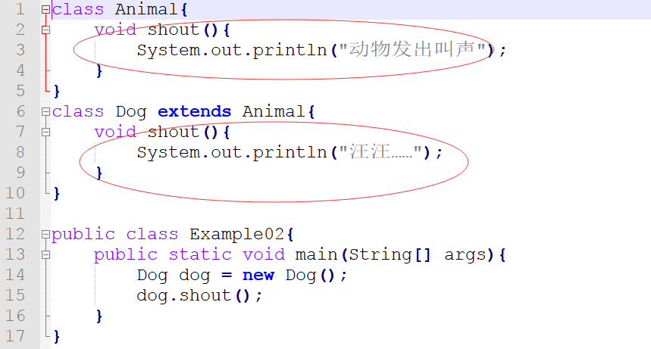
继承：重写父类方法

Slide 7
关于继承
有继承、有“创新”。子类在父类基础上“发扬光大”。

Slide 8
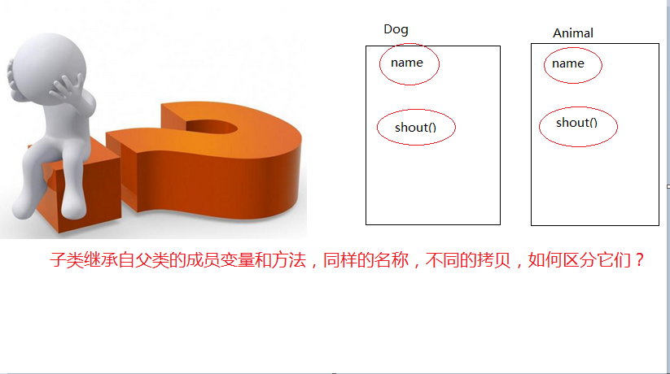

Slide 9
super

Slide 10
站在子类，”遥望”父类，super可以取到父类的成员变量和方法（包括构造方法）。
P118-120

Slide 11
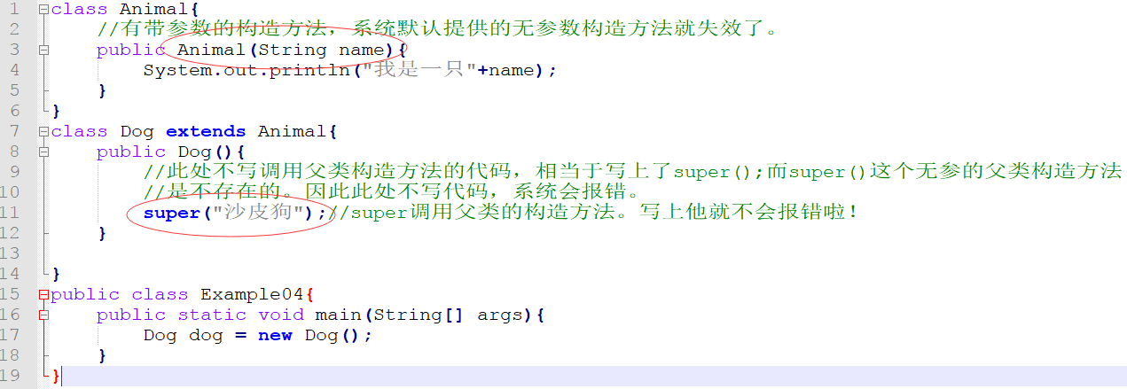
super与构造方法

Slide 12
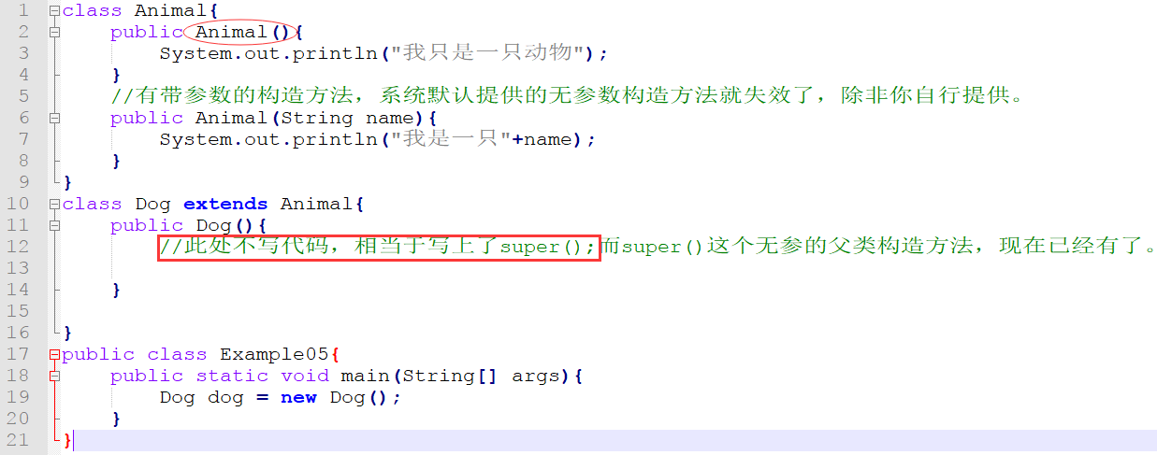
super与构造方法

Slide 13
Object：所有类的父类, p134-135，toString()方法

Slide 14
不想被继承，不想被重写，不想被改变。

Slide 15
final关键词
写final
不写final
类、方法、变量
类、方法、变量
VS
类无法继承
类可以继承
方法无法被重写
方法可以重写
变量首次赋值后不再可变
变量是可变的

Slide 16
类、方法的功能不确定，怎么办？

Slide 17
01
■特征：功能不确定
02
■抽象方法：只有名字，无代码。所在类为抽象类
抽象类
03
■抽象类：可以包含，也可以不包含抽象方法
04
■关键词：abstract

Slide 18
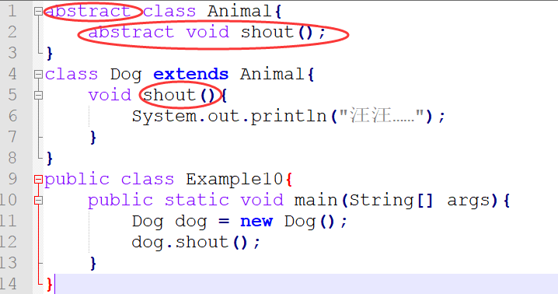
抽象类、抽象方法

Slide 19
接口
1
更抽象
interface
6
所有方法都是抽象的
（public abstract）
所有变量都是全局变量
(public static final)
2
接口
无法实例化
接口可继承接口
extends p127, 第8行
5
3
用类实现接口
可继承类的同时实现接口
4
implements
P126, 例4-11
P127, 例4-12
P128，倒数第3行，实现多个接口
extends 类 implements 接口
p129

Slide 20
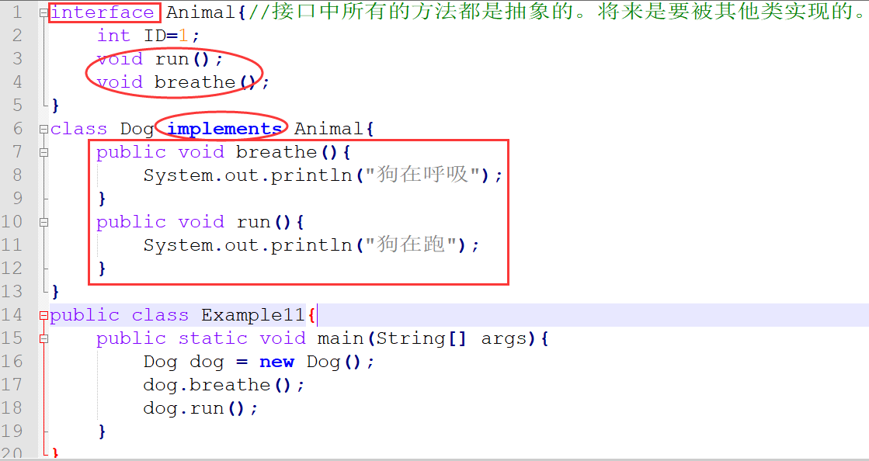
接口

Slide 21
“继承”之下有“多态”

Slide 22
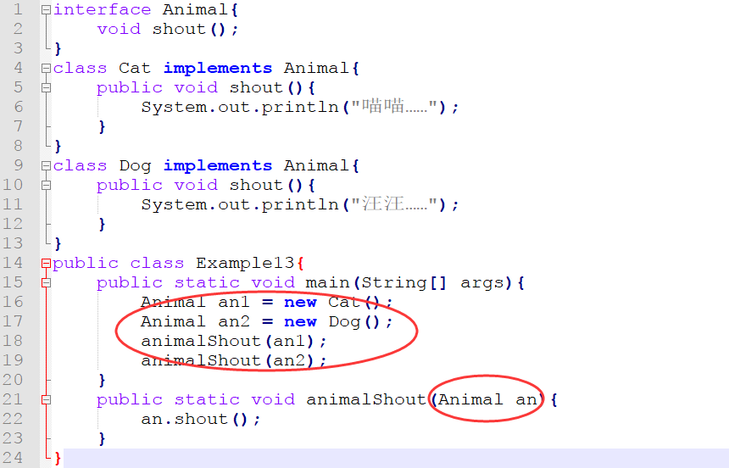
多态：子类当作父类去使用，运行的是子类的方法（运行时绑定）

Slide 23
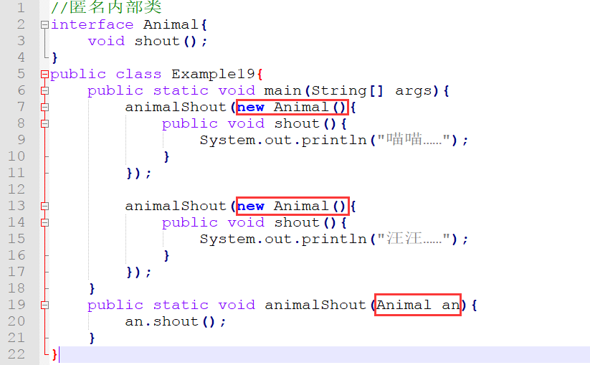
多态：使用匿名内部类作为参数传递

Slide 24
总结
第三次课的内容
无法继承的类
无法改写的方法
赋值1次的常量
多态
子类extends父类
改写、新增
super
Object
子类“当作”父类使用
运行子类方法
匿名内部类
抽象类、接口
abstract
interface
implements
final
继承

